Slide 1

FEBRACE^{V}
Feira Brasileira Virtual de Ciências e Engenharia
Leandro Coletto Biazon (PSI)
Nathalia Sautchuk Patrício (PCS)
Orientadoras:
Roseli de Deus Lopes (PSI)
Selma Shin Shimizu Melnikoff (PCS)

Slide 2
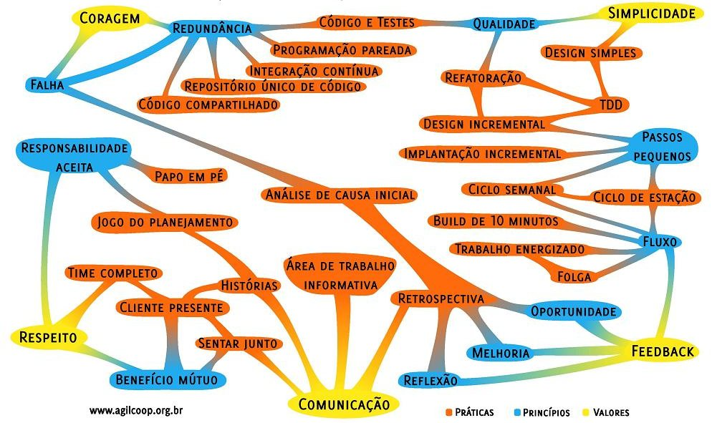
Programação eXtrema

Slide 3

Adaptação das práticas
Espaç̧o de trabalho compartilhado virtual
Semana de 10 horas
Iterações de 3 semanas
Presença de um cliente
Programação pareada
Retrospectivas

Slide 4

No contexto acadêmico
Problema:
  Como fazer uma “especificação ágil” para a disciplina?
Busca da solução:
  Achados artigos com relatos valiosos, porém da perspectiva de professores
  Nenhuma pista de como fazer uma especificação de projetos em XP

Slide 5
Definição
Nossa Especificação:
  Compilação das Histórias iniciais levantadas
  Definição da 1ª iteração
  Tecnologias
  Arquitetura

Slide 6
Histórias - Exemplo
Cadastro de novo projeto:
  Quero, como usuário registrado, poder cadastrar um novo projeto em andamento para ser submetido para a próxima edição da FEBRACE. Posso escolher a opção de criar um diário de bordo para meu projeto, além de poder convidar outras pessoas para participar do projeto criado.

Slide 7
1ª Iteração
Definido com o cliente através de Planning Game as seguintes histórias:
  Autenticação no sistema
  Cadastro de usuário
  Visualização de Projeto
  Visualização de Participantes de um projeto
  Edição dos Conteudos de um projeto
  Cadastro de novo projeto

Slide 8
Tecnologias
Tecnologias a serem utilizadas
  Plataforma de desenvolvimento: Linux
  Servidor web: Apache
  Linguagem de programação: Python
  Framework: Django
  Teste automatizado: PyUnit, Twil, Selenium
  Componentes reusáveis: Django Plugables
  Banco de Dados: MySQL ou PostgreSQL (serão testados seus desempenhos)

Slide 9
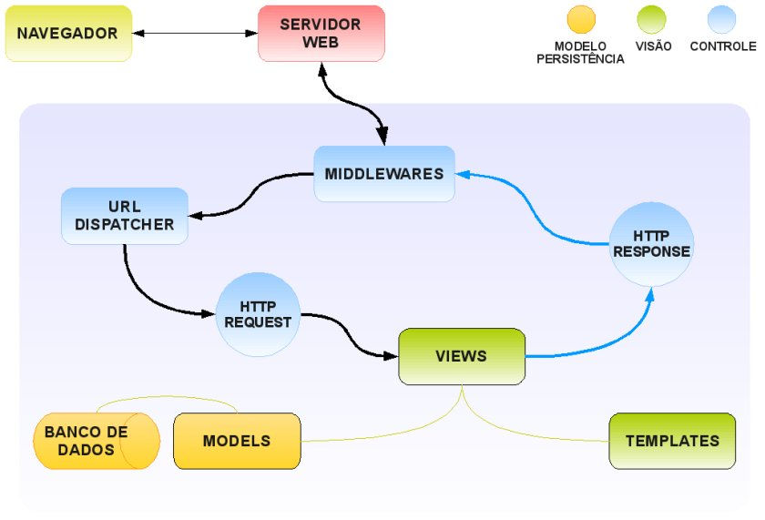
Arquitetura

Slide 10
Muito obrigado!
Perguntas?
leandrobiazon@gmail.com
nathalia.sautchuk@gmail.com
http://febracev.wordpress.com

